Slide 1
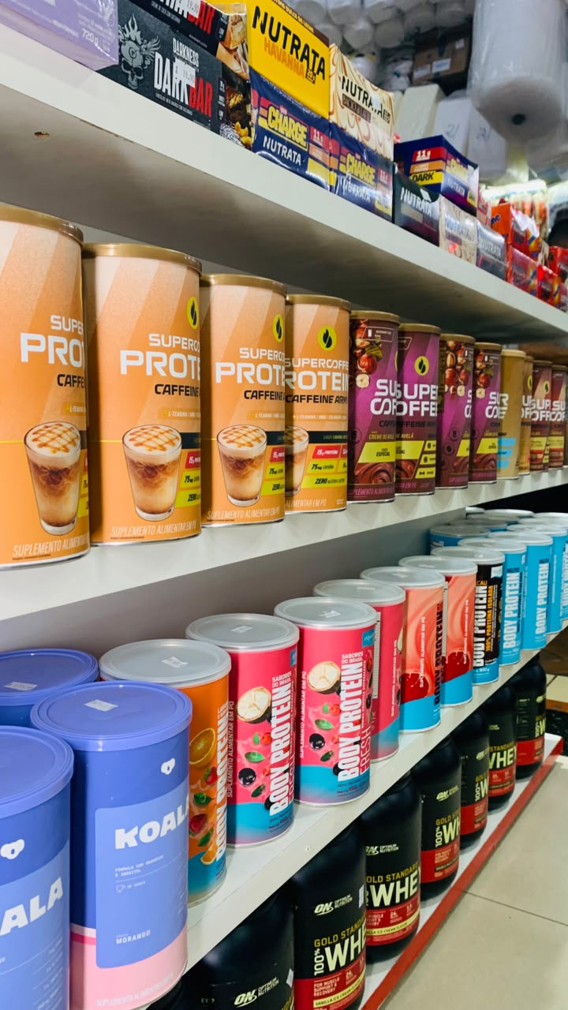
TIRE SUAS
DÚVIDAS
O que você quer saber
sobre nossos produtos?
Sabores, tamanhos,
composição ou valores.
Notes:
Foto e textos independentes. Reservada área central de 8,5 a 10,5 polegadas de altura para adicionar o adesivo NATIVO Perguntas no Instagram, com campo “Qual é a sua dúvida?”. O adesivo não está desenhado nem configurado no arquivo. Não publicar dados pessoais recebidos. Fontes oficiais Barlow Condensed Black (900) e Inter Bold (700), não incorporadas. Foto real histórica enviada em 28/10/2026, sem comprovação de estoque atual.

